Slide 1
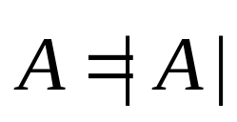
第二章.矢量代数的基本知识
1.标量:
只有大小。例如：质量、长度、时间、密度、能量、
温度等。
2.矢量:
既有大小又有方向，并有一定的运算规则，例如：位移、速度、加速度、角速度等。
模：矢量的大小
零矢量：模为０
矢量相等：大小相等且方向相同

Slide 2


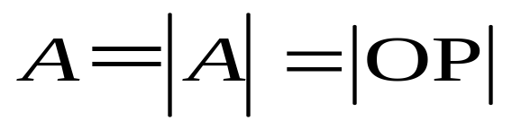
p
3.矢量的表示：
A
o
有向线段表示：
长短表示大小
大小
箭头表示方向
手书
A
= x i + y j
印刷
= x + y
A
i
j

Slide 3
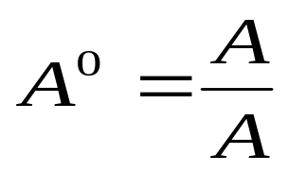
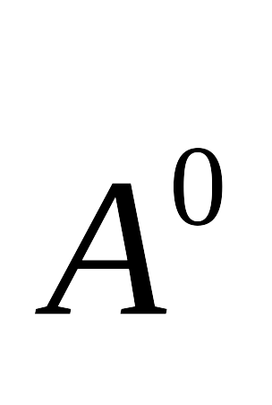
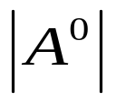

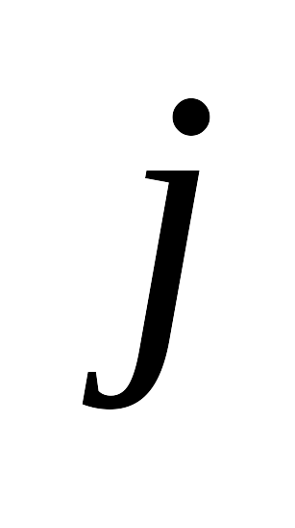
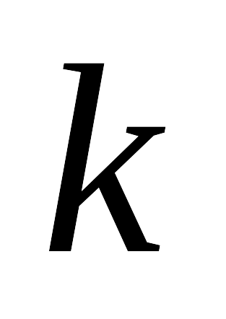
4.几个特殊矢量：
(1)常矢：
其大小和方向都不随时间变化的矢量。例如:恒力.
（2）单位矢：模为1的矢量，用于表示矢量的方向.
例：
=1
A=A
在直角坐标系中：
沿x轴正方向的单位矢量
沿y轴正方向的单位矢量
沿z轴正方向的单位矢量

Slide 4



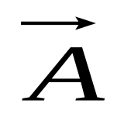
5、矢量的加减运算
加减法：
平行四边形法则和三角形法则
６矢量数乘：满足分配律和交换律

Slide 5
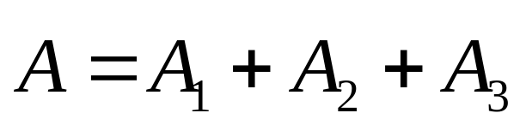
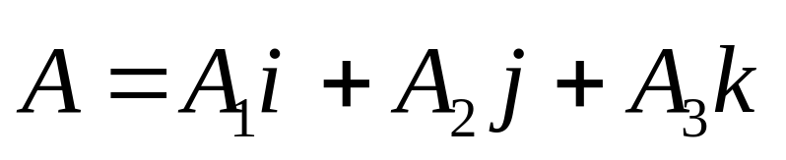
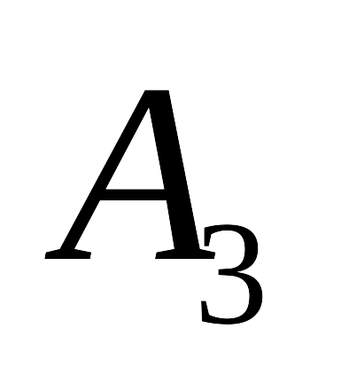
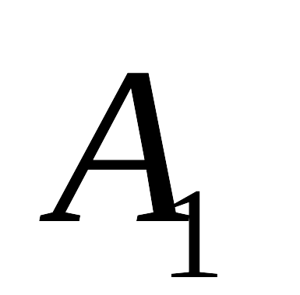
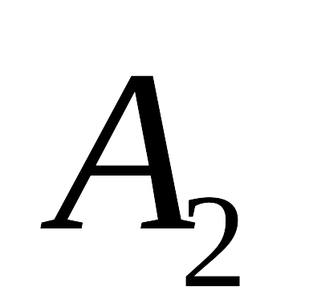
＊ 矢量的分解
在直角坐标系中：
可分解为：
z
称为正交分解
A
y
x

Slide 6
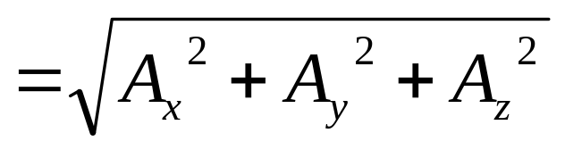
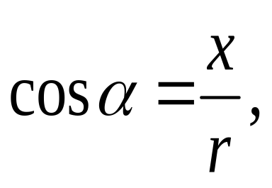
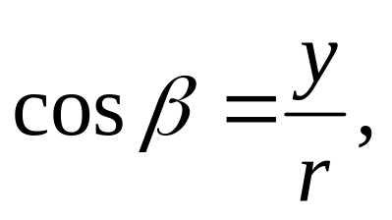
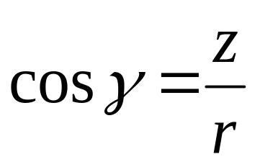
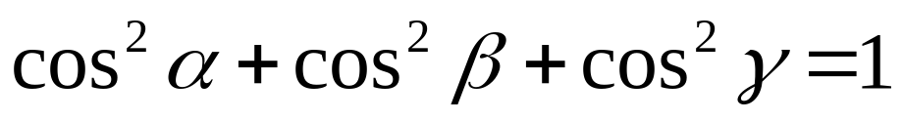
矢量的模
矢量方向：
可由矢量与三个坐标轴的夹角的余弦表示。
设矢量与x，y，z三轴的夹角为α、β、γ。
此三个角满足关系：

Slide 7

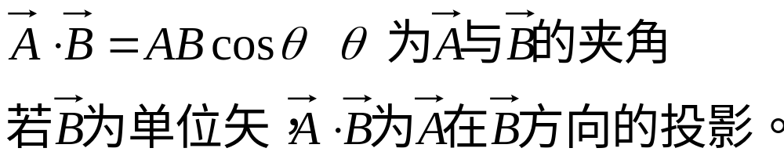

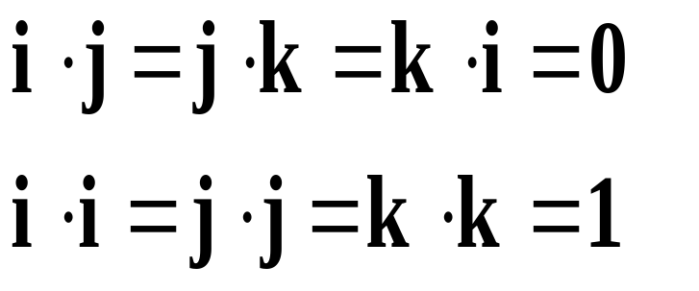

矢量极坐标分解
A=A_{r}e_{r}+A_{θ}e _{θ}
*矢量的标积（点积）
标积满足交换律，分配律和结合律

Slide 8
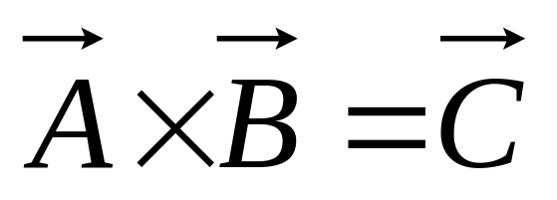

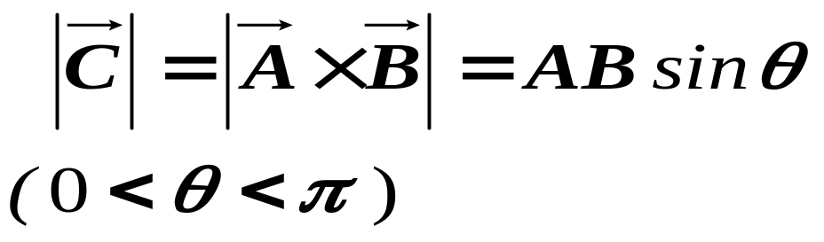


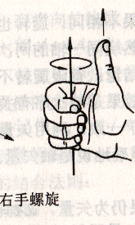

*矢量的矢积（叉积）
矢量
大小：
平行四边形面积
方向：
右手螺旋法则

Slide 9
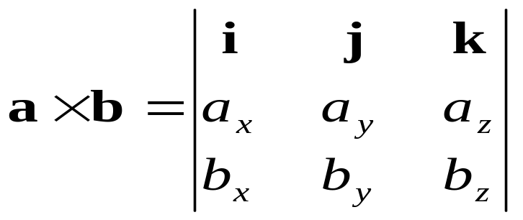
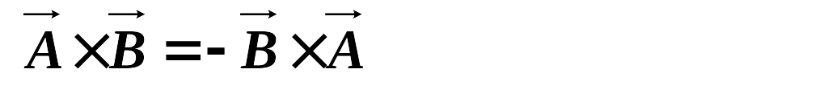
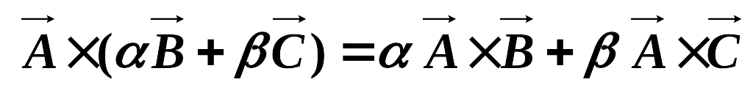
矢积的性质：

Slide 10
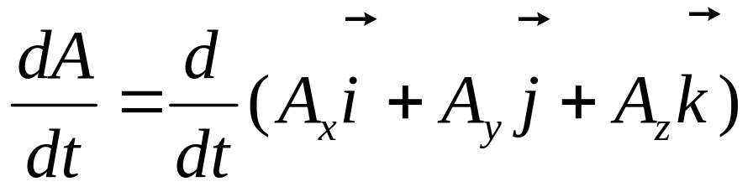
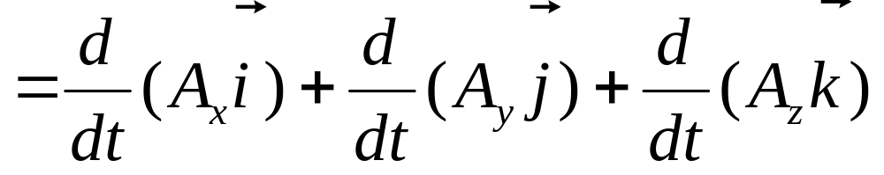
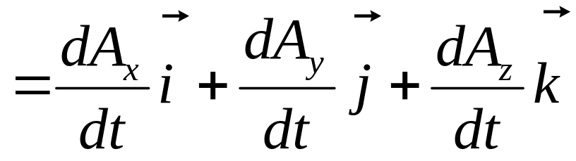
（4）矢量的求导
注意：矢量的微商仍是矢量
基本的数学准备：矢量代数和微积分

